Slide 1
Классный час: «Уважайте старость!»
Классный руководитель 5 А класса МБОУСОШ №61
Аксёнова А.С.
г. Тула

Slide 3
Цель: знакомство с истоками происхождения Дня пожилых людей, привлечение внимания к проблемам людей пожилого возраста;
Задачи:
• Воспитывать толерантность у детей к пожилому поколению;
• Показать значимость людей пожилого возраста в вопросах воспитания молодёжи;
• Продолжить формирование основных нравственных качеств личности:
Оборудование: мультимедийный проектор, презентация Power Point.

Slide 4
Каждый бывает в роле старшего и младшего, требующего и исполняющего, оценивающего. И все мы знаем, что поведение другого человека, приветливо или грубо сказанное слово нередко оставит в душе след на целый день.
Вежливое, внимательное и доброжелательное отношение к другим людям проявляться и в поступках, и в словах, а также в тоне разговора с ними.

Slide 5
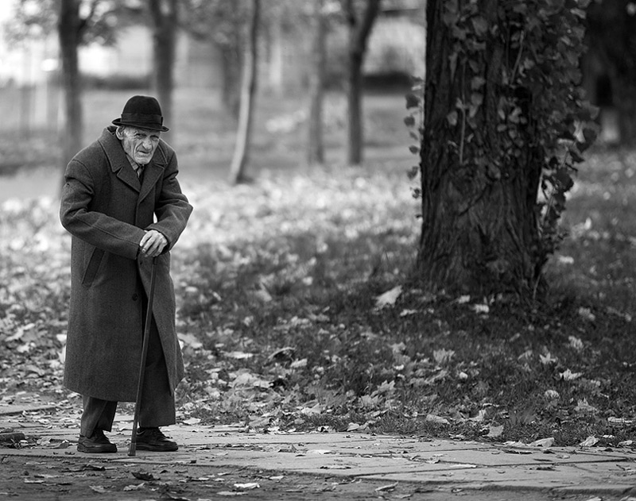
Ребята, как вы уже наверное догадались, речь на сегодняшнем классном часе пойдёт о старости. Эта тема выбрана неслучайно: ежегодно 1 октября, начиная с 1991 года, в соответствие с решением Генеральной Ассамблеи ООН от 14 декабря 1990 года, отмечается Международный день пожилых людей. В нашей стране этот праздник именуется Днём пожилого человека и отмечается на основании Постановления Президиума Верховного Совета РФ от 1 июня 1992 года «О проблемах пожилых людей».

Slide 6
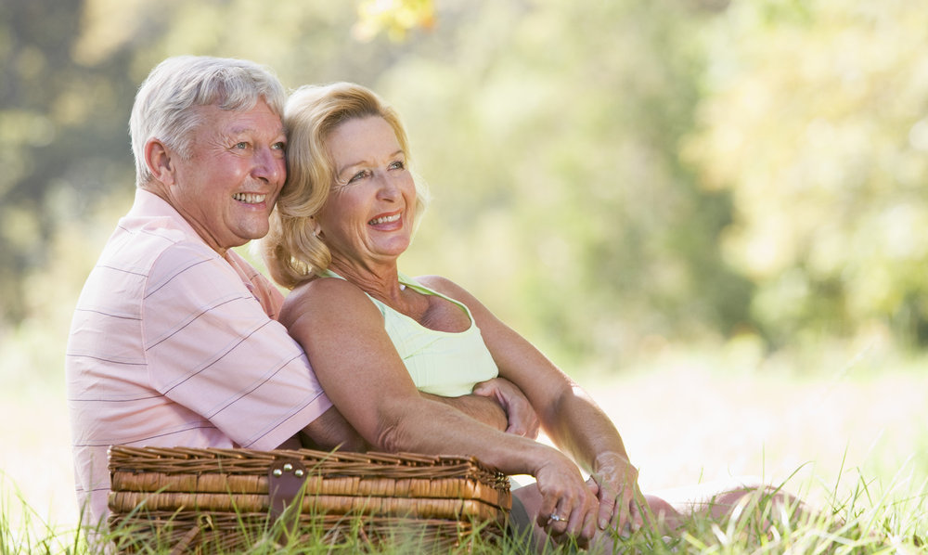
Сначала День пожилых людей стали отмечать в Европе, затем в Америке, а в конце 1990-х годов уже во всем мире. День пожилых людей празднуется с большим размахом в скандинавских странах. В этот день многие теле- и радиопрограммы транслируют передачи с учетом вкусов пожилых людей.
В Японии в третий понедельник сентября отмечают День почитания пожилых людей. Отмечать "День престарелых" предложил в 1947 году Масао Кадоваки, староста небольшой деревни. С 1950 года почин празднования подхватили в других деревнях, и традиция постепенно охватила всю страну. С 1964 года название было изменено на "День пожилых людей". А с 1966 года день стал национальным праздником – Днем почитания пожилых людей.

Slide 7
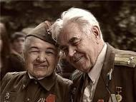
«Старые люди имеют право поучать, советовать. Умей уважать это моральное право»,- писал В.А. Сухомлинский.
Их называли поколением Победителей, прояви терпимость при общении с ними.

Slide 8
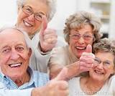
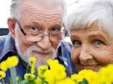
А как нужно вести себя со старшими, чтобы не обидеть их?
Какие нормы поведения необходимо соблюдать при общении с людьми старшего возраста?
А кто знает, как надо здороваться со старшими?
Ребята, скажите, что вы будете делать, если в комнату вошёл взрослый?
Скажите, а кому нужно обращаться на «вы»?
О чем следует помнить, когда ты разговапиваешь с пожилым человеком?

Slide 9
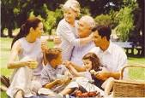
Будьте внимательны и терпимы к пожилым людям не только 1-го октября, но и каждый день, ведь они нуждаются в нашей заботе.

Slide 10
http://www.google.ru/imgres?imgurl=http://bahetle.com/images/news/160/41312d047313eb9d86b45fd04cd83c52.jpg&imgrefurl=http://bahetle.com/ru/default/news/view/id/160/&h=319&w=480&sz=97&tbnid=RXdCxwaHGRAZJM:&tbnh=80&tbnw=120&zoom=1&usg=__ZVco6ZooHDdSlJZ0bz27oI слайд 3
http://www.psychologos.ru/articles/view/psihologiya_pozhilyh_lyudey слайды 4,5,6
https://www.google.ru/?gws_rd=cr&ei=pdVHUr7MLOiI4ASB9oHICw#newwindow=1&psj=1&q=%D0%BF%D0%BE%D0%B6%D0%B8%D0%BB%D1%8B%D0%B5+%D0%BB%D1%8E%D0%B4%D0%B8+%D0%BA%D0%B0%D1%80%D1%82%D0%B8%D0%BD%D0%BA%D0%B8 слайд 8,9
https://www.google.ru/?gws_rd=cr&ei=pdVHUr7MLOiI4ASB9oHICw#newwindow=1&psj=1&q=%D0%BF%D0%BE%D0%B6%D0%B8%D0%BB%D1%8B%D0%B5+%D0%BB%D1%8E%D0%B4%D0%B8+%D0%B2%D0%B5%D1%82%D0%B5%D1%80%D0%B0%D0%BD%D1%8B+%D0%BA%D0%B0%D1%80%D1%82%D0%B8%D0%BD%D0%BA%D0%B8 слайд 7

